Slide 1
정보보안
1492058 박 재 현
1491078 홍 현 지

Slide 2
네트워크 보안이란?
네트워크 보안은 조직의 네트워크 및 네트워크 접근 가능한 리소스에 대한 공격을 방지하는 정책, 실행, 기술 등을 의미

Slide 3
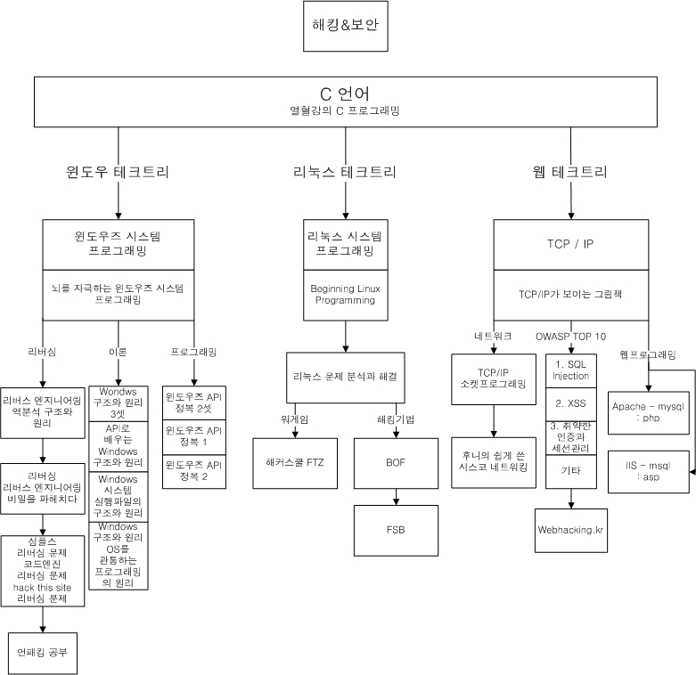

Slide 4
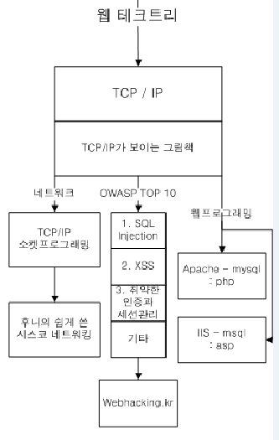

Slide 5
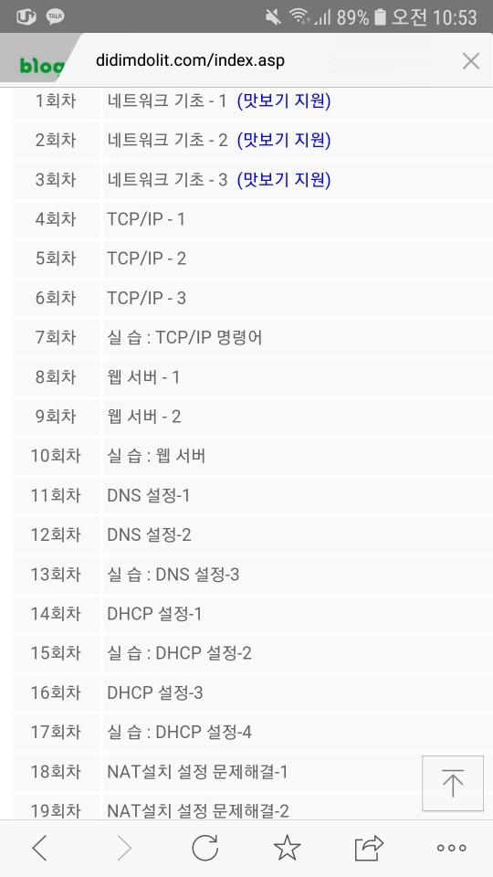

시스코 네트워킹
TCP/IP 공부

